Slide 1
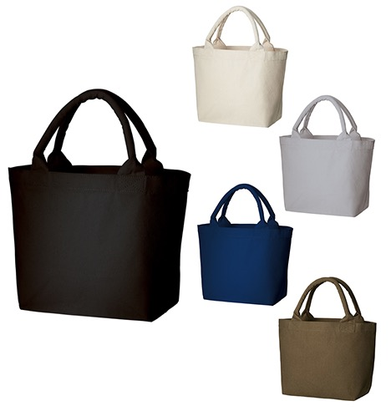
【提案書】
キャンバスガーデントート(S)
特徴
パイプハンドルが特徴的なSサイズトート。形状はスタンダードな横型フォルムですのでどんなシーンにもマッチします。12オンスの厚手なキャンバス素材は耐久性にも優れています。
納期
納期スペース
仕様
素 材：コットン(370g/㎡) 他
サイズ：本体/約330×200×120mm、持ち手/約20×320mm
容 量 ：約5L
備 考 ：ミッドナイトブルー・ナチュラル・ナイトブラック・スカイグレー・カーキ
お見積
お見積りスペース

